Slide 1
Нравственные проблемы литературы и воспитание личности.
Санкт-Петербургское государственное бюджетное образовательное учреждение среднего профессионального образования «Колледж олимпийского резерва №1».
Выполнила
Учащаяся 11 «Е» класса
Отделения пулевой стрельбы
Никитенко Виктория
Руководитель
Власова Л.А.
Санкт-Петербург
2013 год.

Slide 2
Совесть – нравственное сознание, нравственное чутье или чувство в человеке; внутреннее сознание добра и зла; тайник души, в котором отзывается одобрение или осуждение каждого поступка; способность распознавать качество поступка; чувство, побуждающее к истине и добру, отвращающее ото лжи и зла; невольная любовь к добру и к истине; прирожденная правда в различной степени развития.

Slide 3
Честь – внутреннее нравственное достоинство человека, доблесть, честь, благородство души и чистая совесть.

Slide 4
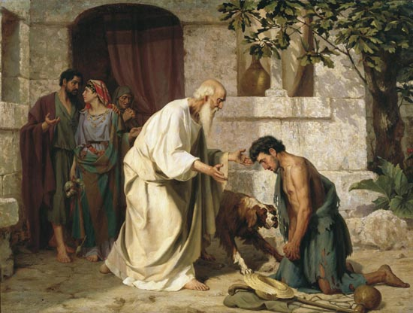
«Притча о блудном сыне»
Н.Д. Лососев. 1882 год.

Slide 5
А. С. Пушкин «Капитанская дочка»

Slide 6
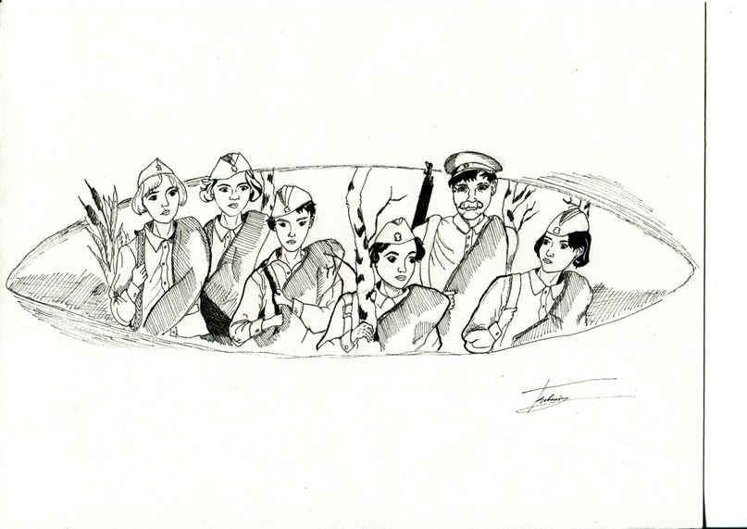
Б. Васильев «А зори здесь тихие»
Ковалев Григорий, 11 «Е»

Slide 7
В. Короленко «Слепой музыкант»

Slide 8
Как художественная литература способствует развитию личностных качеств?
Обогащает речь, пополняет словарный запас;
Способствует общему развитию личности, умственному развитию;
Расширяет кругозор, дает новые знания о мире;
Дает необходимую для жизни информацию;
Может подсказать выход из сложных жизненных ситуаций;
Формирует волевые качества личности, что важно для спортсмена;
Помогает лучше понять себя и окружающих;
Чтение-отдых от изнурительных тренировок.

Slide 9
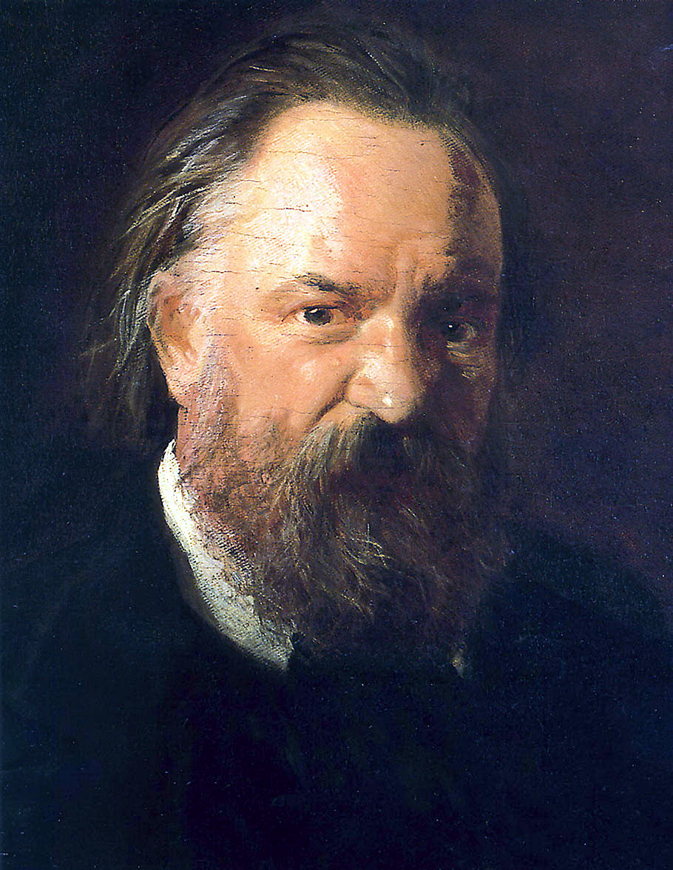
«Книга – это духовное завещание одного поколения другому, совет юноше, начинающему жить, приказ, передаваемый часовым, отправляющимся на отдых, часовому, заступающему на его место».
А. Герцен.

Slide 10
Спасибо за внимание!

